Slide 1
ПРОЕКТ
МИНФИНА РОССИИ И ВСЕМИРНОГО БАНКА
«СОДЕЙСТВИЕ ПОВЫШЕНИЮ УРОВНЯ ФИНАНСОВОЙ ГРАМОТНОСТИ НАСЕЛЕНИЯ И РАЗВИТИЮ ФИНАНСОВОГО ОБРАЗОВАНИЯ В РОССИЙСКОЙ ФЕДЕРАЦИИ»

Slide 2
Лучшие практики обучения педагогов
Черкасова Виолетта Юрьевна
к.с.н., доцент, методист ИДПО Уральского института управления РАНХиГС

Slide 3
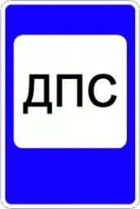
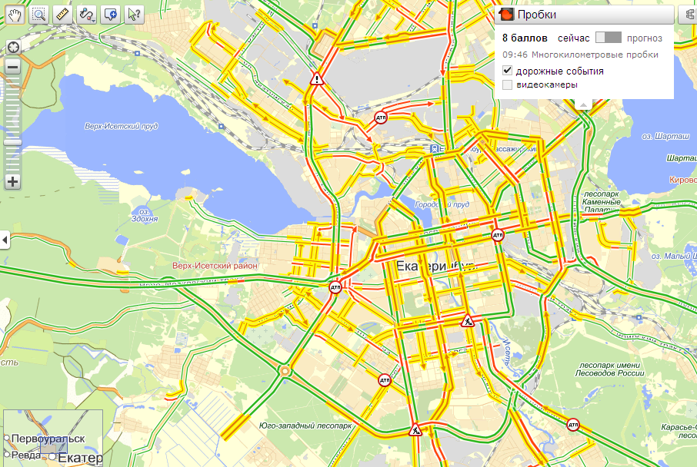
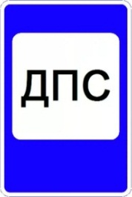
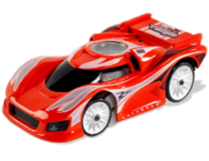
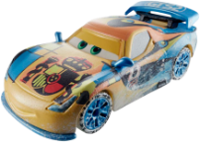
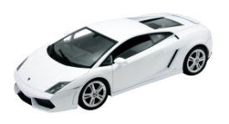
Настольная игра «Страхование»
4
5
7
6
3
8
2
11
1
9
СТАРТ
12
ФИНИШ
10

Slide 4
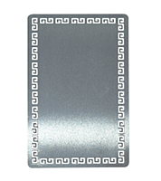
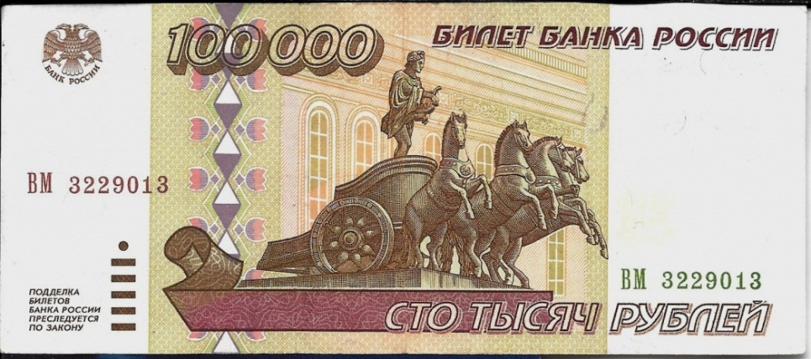
Вы попали в ДТП. Вы виновник. У Вас поврежден передний бампер, разбито ветровое стекло. Стоимость ремонта 90000 руб., или страховка КАСКО.
Карточки происшествий
Вы наехали на препятствие. Повреждён задний бампер. Стоимость ремонта 7000 руб., или страховка КАСКО
Вы попали в ДТП. Вы виновник. У Вас повреждены две правые двери. Стоимость ремонта 15000 руб., или страховка КАСКО. Второй участник застрахован.
Вы попали в ДТП. Виновен другой водитель Повреждено левое крыло. Стоимость ремонта 9000 руб., или страховка ОСАГО
КАСКО
Стоимость 50000 руб.
У вас угнали машину. Страховая подозревает Вас в сговоре с преступником и отказывается от выплат. Вы выиграли суд, но потратили на адвоката 20000 р
ОСАГО
Стоимость 10000 руб.

Slide 5
Таблица штрафов за езду без страховки ОСАГО в 2020 году
Вид нарушения | Размер штрафа | Статья КоАП РФ
Езда без страховки (забыл дома) | Штраф 500 рублей | ч.2 ст. 12.3 КоАП РФ
Езда без страховки (не оформлял) | Штраф 800 рублей | ч.2 ст. 12.37 КоАП РФ
Езда с просроченной страховкой | Штраф 800 рублей | ч.2 ст. 12.37 КоАП РФ
Водитель не вписан в страховку | Штраф 500 рублей | ч.1 ст. 12.37 КоАП РФ

Slide 6
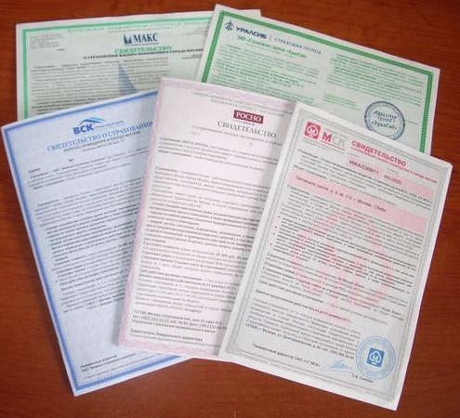
Правила оформления договора страхования и страхового полиса.
Поиск ошибок в документах
Водяные знаки
Металлическая лента
Состав бумаги
Данные организации
Идентичность шрифтов
Наличие регистрации в базе данных РСА
Опечатки и ошибки
6

Slide 7
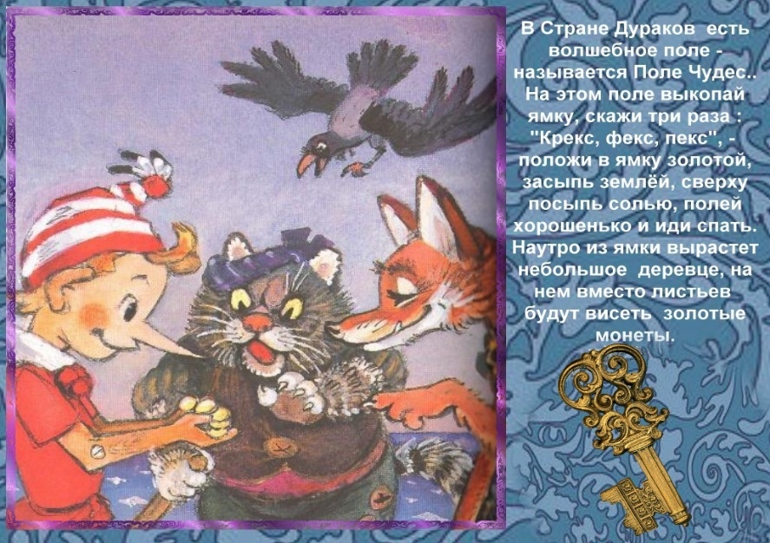
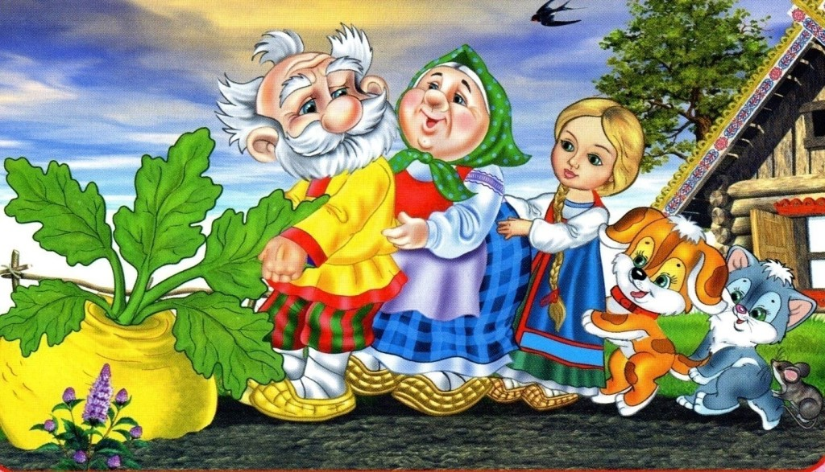
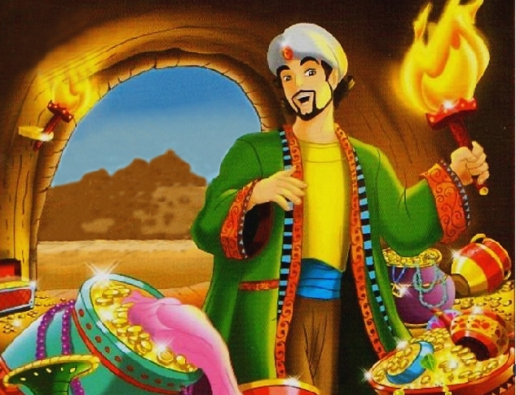
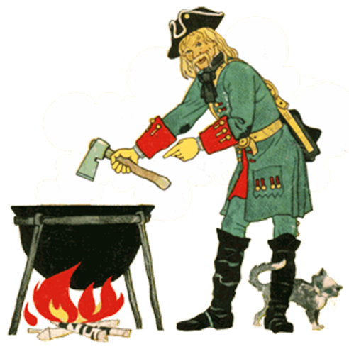
Викторина. Деньги в мире сказок
1. Сказка, в которой мошенники обещают герою сверхвысокую доходность за короткий срок .
2. Сказка, в которой получение выгоды одним персонажем обеспечивается благодаря вовлечению новых участников.
3. Сказка, в которой герой завладевает слишком простыми логином и паролем, в результате чего получает доступ к ценностям.
4. Сказка, в которой персонаж введением в заблуждение собирает на свой проект средства в натуральном выражении.

Slide 8
Вопросы для брейн-ринга:
1. Какой вид финансового мошенничества использовал Чичиков в поэме Гоголя «Мёртвые души»?
Хитрый Чичиков надеется скупить несколько тысяч "мертвых душ", чтобы получить от Опекунского совета ссуду в размере 200 рублей за душу. На эти деньги Чичиков рассчитывает купить настоящее имение и стать настоящим помещиком, обеспечив себя до старости. Это АФЕРА, так как здесь присутствует единоличная выгода.
2.Что изначально означало слово «мошенничество» в Российском государстве по Соборному уложению в XVII в?
(обманное, ловкое хищение чужого имущества)
3. Назовите имя правителя при котором было дано близкое по смыслу определение современному понятию «мошенничество»?
(Екатерина II)
4. Перечислите какие виды наказания предусмотрены государством за совершение мошенничества?
(Штраф ,арест, исправительные работы и т.д)

Slide 9
Финансовая пирамида
10
20
30
40
50
Виртуальные ловушки
10
20
30
40
50
Финансовые риски
10
20
30
40
50
Ценные бумаги
10
20
30
40
50
Банки
10
20
30
40
50

Slide 10
Кто основал самую «известную»
Финансовую пирамиду в России в 90-е годы 20 века?
Сергей Мавроди

Slide 11
Alias
Финансовое мошенничество
Финансовая пирамида
Пароль
Компьютерный вирус
Пин-код
Фишинг
Банковская карта
Интернет -мошенничество
Скимминг
Гарантированная доходность
Банкомат

Slide 12
Формы финансового мошенничества
«Диверсионный» подход
метод прогнозирования возможных нежелательных явлений, а также выявления причин уже случившихся нежелательных явлений
Мозговой штурм: «Где нас можно обмануть»?
Анализируем слабые места, которыми могут воспользоваться финансовые мошенники.
Придумываем новые формы финансового мошенничества.
В результате группируем мошенничество по формам.
И разрабатываем стратегию защиты.

Slide 13
Спасибо за внимание!

